Slide 1
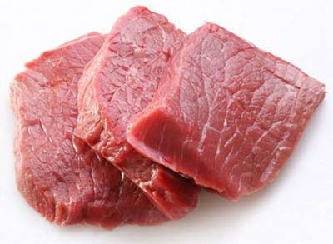
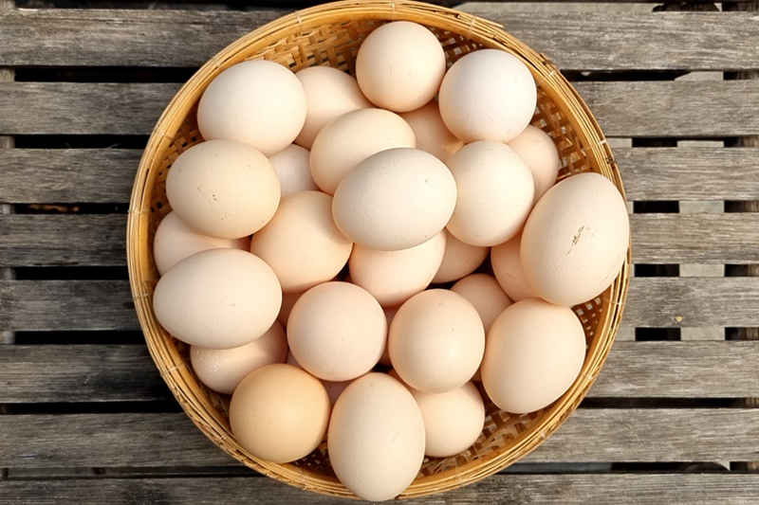
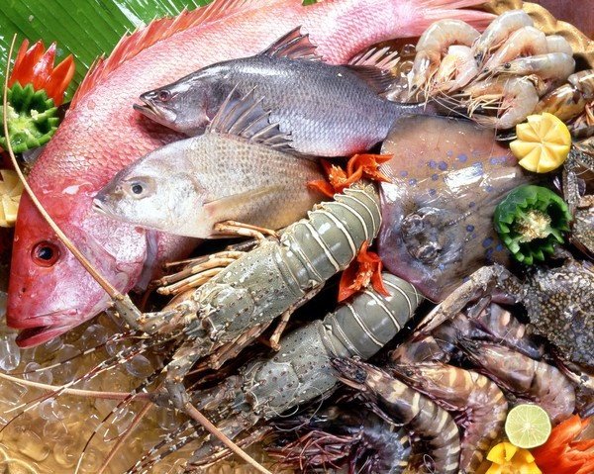
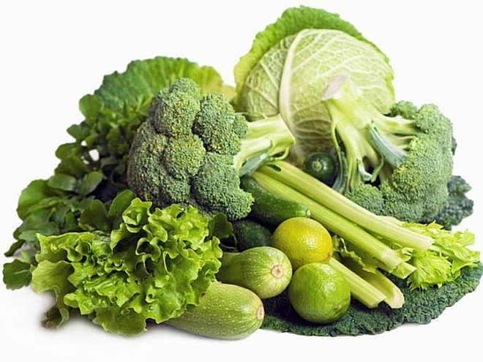

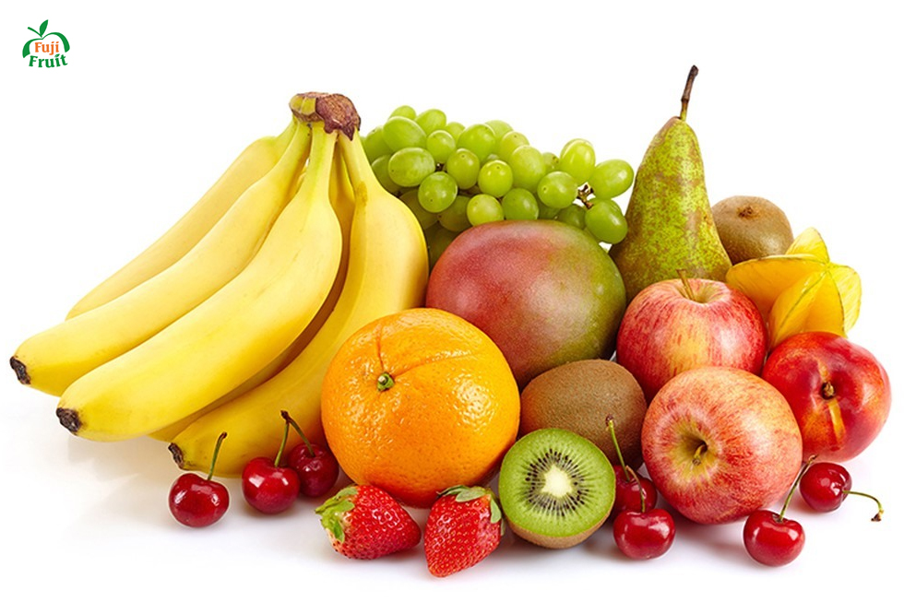

Slide 2
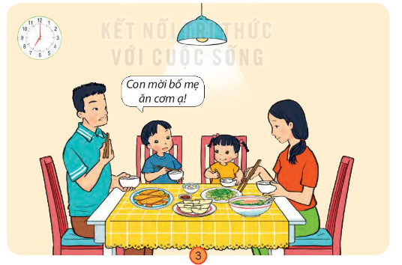
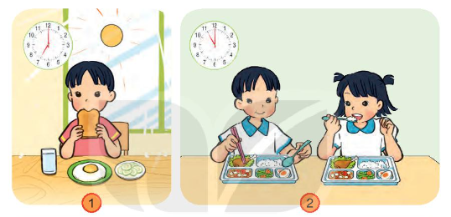
Quan sát hình và kể tên các bữa ăn trong ngày của bạn Minh.

Slide 3
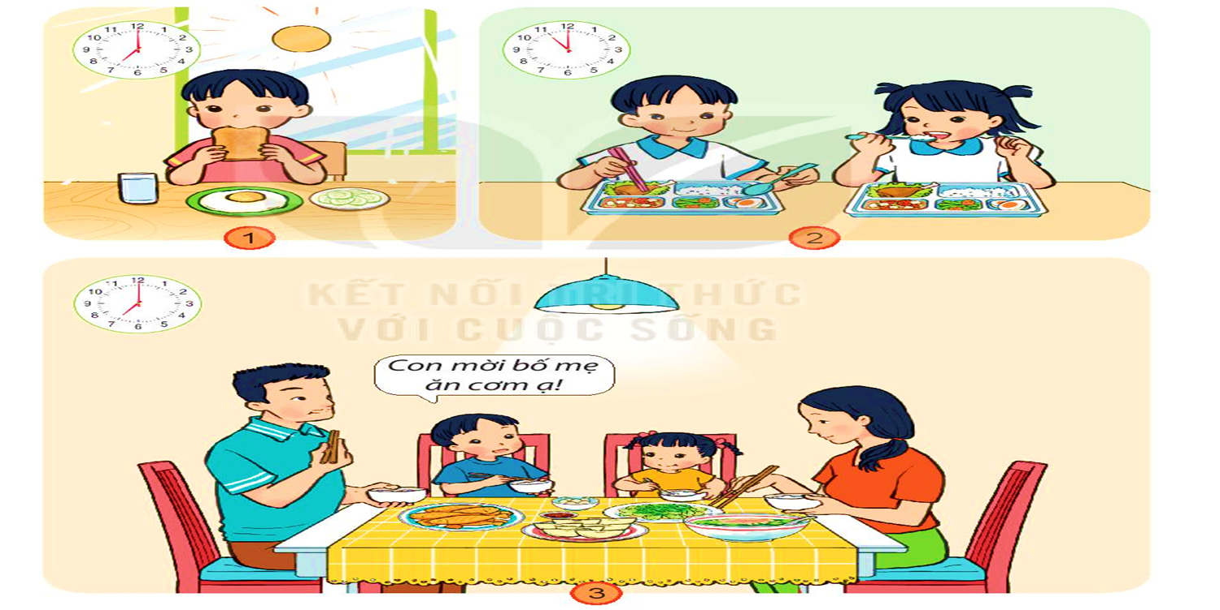
Có Mặt Trời;
Đồng hồ chỉ lúc 7 giờ.
→ Bữa sáng
Trứng, bánh mì, rau, 1 cốc nước (hoặc ly sữa).

Slide 4
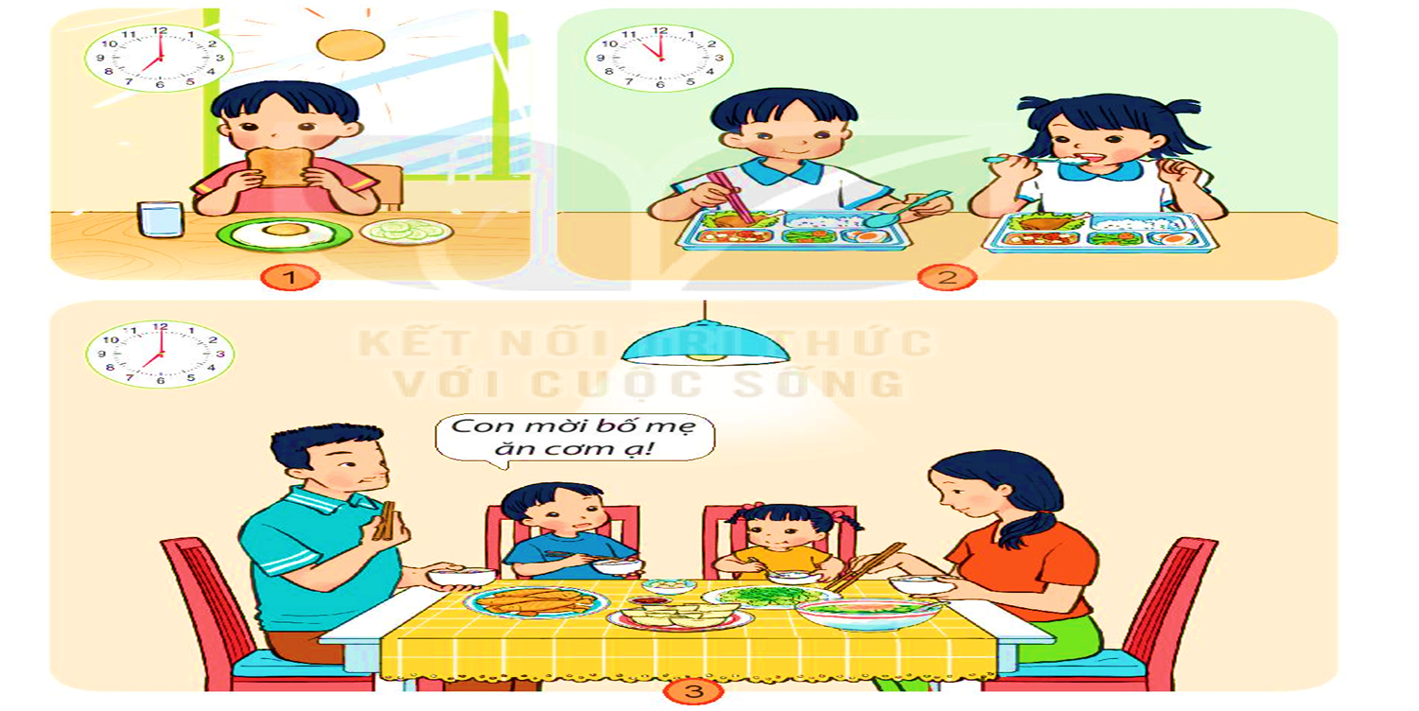
Đồng hồ chỉ 11giờ.
→ Bữa trưa
- Chất đạm: Trứng, thịt.
- Các loại vitamin: Rau, canh,…

Slide 5
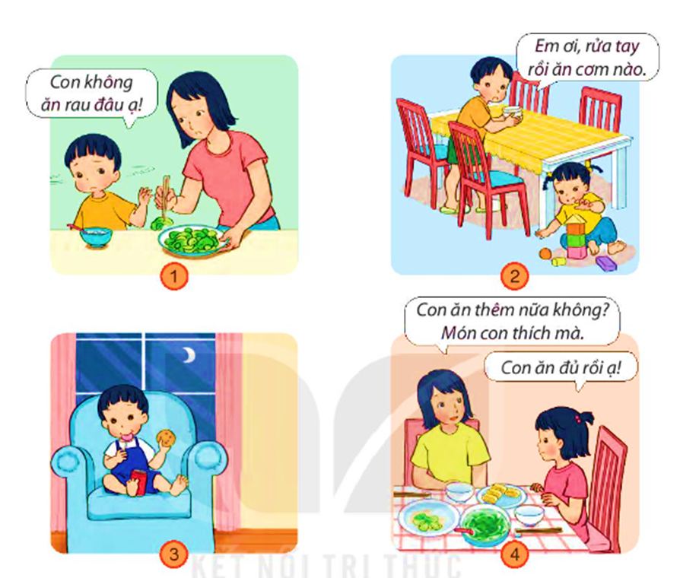
Nói những việc nên, không nên khi ăn, uống để giúp cơ thể khỏe mạnh.

Slide 6
Nên
Không nên
Ăn vừa đủ no;
Ăn đúng giờ;
Ăn đủ chất.
Ăn nhiều loại thực phẩm;
Uống đủ nước;
Rửa tay trước khi ăn;
Ăn gọn gàng;
…
Ăn quá no, ăn quá ít;
Ăn không đúng giờ;
Ăn thiếu chất. Không ăn rau, thịt, cá,…
Uống ít nước;
Không rửa tay trước khi ăn;
Làm rơi vãi thức ăn khi ăn;
…

Slide 7
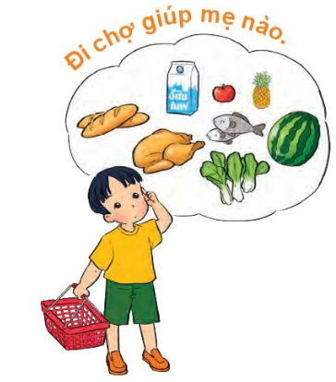
Chơi trò chơi: Chọn thực đơn cho ba bữa ăn trong ngày

